Slide 1


Algo C++
面向AI算法的C++课程

Slide 2
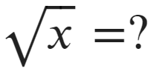
求解根号x

Slide 3
要求只能使用加减乘除法实现对根号x的求解
这里讲解使用梯度下降和牛顿法如何做到这件事

Slide 4
梯度下降法

Slide 5




问题思考方式：
第一步：转化问题，将 转化为 ，当 时，t 就是计算得出的结果
第二步：寻找合适的解，找t使得
第三步：找到的t，就是得出的结果
转化问题的目的是，求解L(t)的极小值，也就是导数为0的点

Slide 6
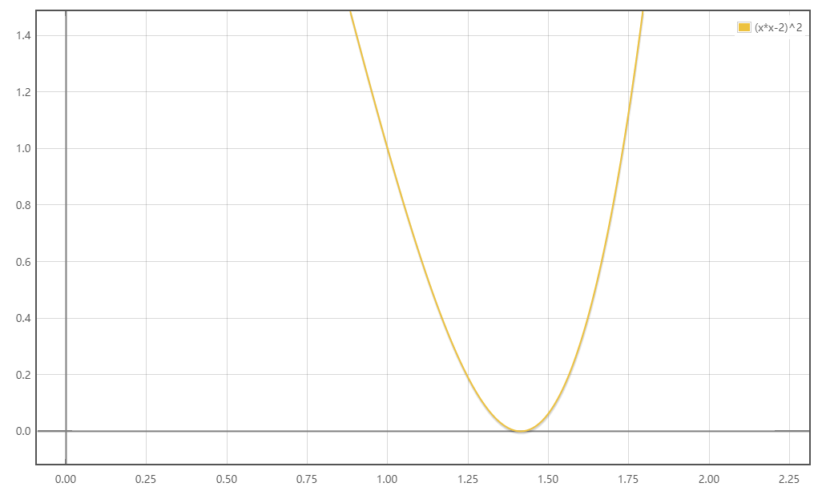
如何找t，使得L(t) = 0，注意L(t)取0是L函数的极小值
核心思想：
随机给定一个t0 = ?
在这个位置观察，t应该如何调整能够使得函数值变小，即L(t1) < L(t0)
不停根据规则2做调整，直到L(tn)足够接近0为止，（或调整量足够小）
?
?
t = 1.75

Slide 7
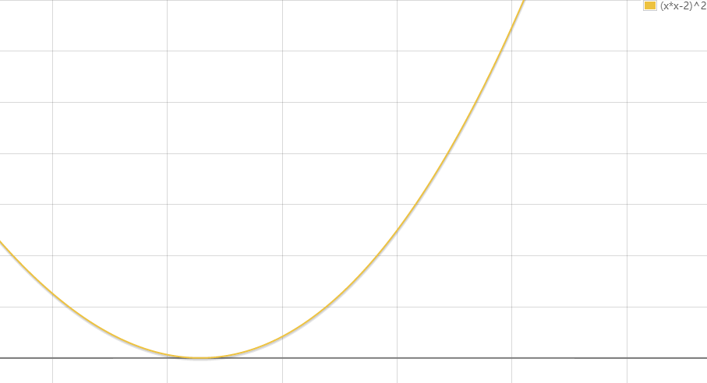
在任意一个点的非常小的局部去决定下一步怎么走，只考虑局部而不考虑全局
很简单的想法，对比L(t-Δt)与L(t+Δt)：
若L(t - Δt) < L(t)，则t1 = t - Δt
若L(t + Δt) < L(t)，则t1 = t + Δt
t-Δt
t
t+Δt
Δt，是大于0的无穷小数

Slide 8
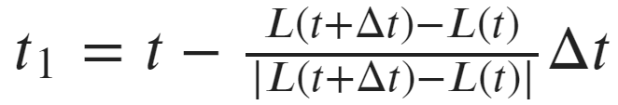
在任意一个点的非常小的局部去决定下一步怎么走，只考虑局部而不考虑全局
若L(t - Δt) < L(t)，则t1 = t - Δt
若L(t + Δt) < L(t)，则t1 = t + Δt
可以改写为：
若L(t + Δt) - L(t) < 0，则t1 = t + Δt
若L(t) - L(t - Δt) > 0，则t1 = t - Δt
合成后如下：
t-Δt
t
t+Δt

Slide 9
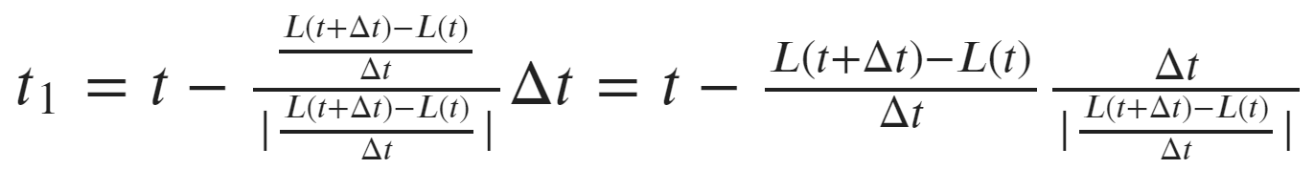
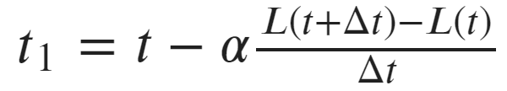

对式子改变写法
L在t处的导数
导数视为常量
此处是无穷小
得出迭代式，t1只需要取t - a * t点导数，就能够保证L(t1) <= L(t0)，并使得L逐渐下降，直到逼近0为止。注意这里a必须取趋于0的无穷小时，该行为才能够恒成立，a也被视作步长

Slide 10
真实世界是
当a取无穷小时，虽然一定保证下降，但效率太慢
日常设计的很多函数，可以允许使用相对大一些的步长，比如a = 0.01。理由是，若步长大了，出现跳过合适位置，使得L(t1) > L(t0)。再下一个时刻，依旧可能跳回来使得L(t2) < L(t1)
大的步长不能保证一定收敛，但是大部分时候是可以很好的工作
也因此，步长a，我们称之为学习率，通常会给一个相对小的数字，但不会太小

Slide 11

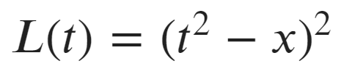
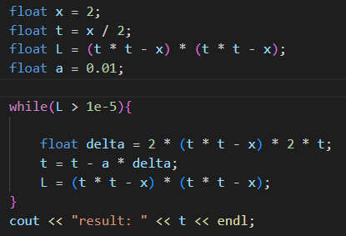
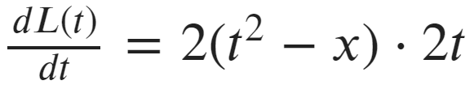
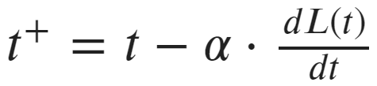
代码上：
第一步：初始化 ，t也可以初始化为随机值，不过我们加入先验给一个更好的初始化，使得求解更迅速
第二步：计算
第三步：若L(t) > 1e-5，则继续迭代，否则停止迭代
第四步：计算导数，
第五步：更新 ，这里a取0.01
第六步：继续执行第二步
另一种停止条件，是delta足够小时停止迭代

Slide 12



另一种理解方式：
对于f(x)的一阶泰勒展开近似，表示为：
对应的L在t0处的一阶泰勒展开近似（这里t1与t0是邻域），表示为：
为了使得 则

Slide 13



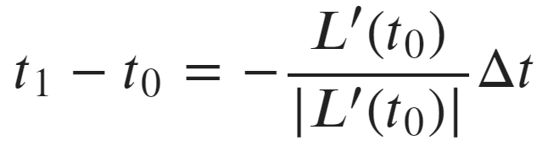
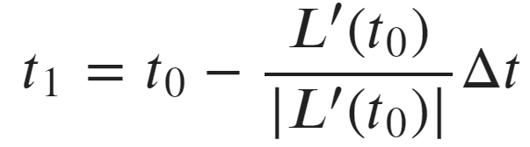


由于t0与t1是邻域，则
由于
则必然 与 符号相反
令
此时满足两个约束：
1.
2.
此时得到迭代式

Slide 14
总结：
梯度下降法是通过观察局部，决定如何调整的算法。如果函数具有多个极值，则可能陷入局部极值，此时初始点的选择直接影响收敛结果
大的步长在一定程度上可能跨过局部极值，但也可能造成震荡导致不收敛
步长的选择，需要根据函数的特性来找到合适取值，若导数特别大时，则步长取小，导数小时，步长可大。否则很容易造成收敛问题
存在一类算法，可以在一定范围内搜索一个合适步长，使得每一次迭代更加稳定

Slide 15
牛顿法1

Slide 16


对于梯度下降法，多用在求解函数极小值的情况。而牛顿法则多用在求解函数零点时方程的根
问题思考方式：
第一步：转化问题，将 转化为 ，当 时，t 就是计算得出的结果
第二步：寻找合适的解，找t使得
第三步：找到的t，就是得出的结果

Slide 17
牛顿大爷在思考这个问题时，考虑用曲线在t0处切线与x轴交点作为t1，来逼近零点
function
https://blog.csdn.net/racesu/article/details/107378536

Slide 18
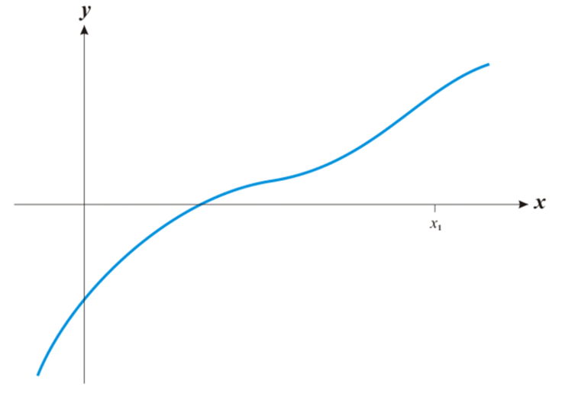



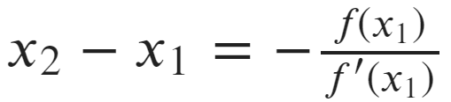
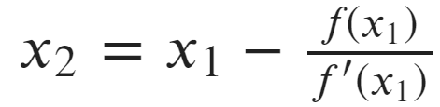
o2
o1
x2
切线斜率，可以用导数表示
考虑以o2(x1, f(x1))为原点，则切线可表示为 ，
而与x轴交点可表示为：

Slide 19
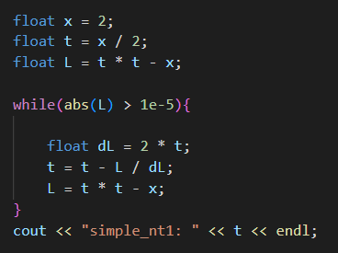


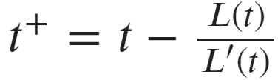
代码上：
随机给定一个
计算 ，和
更新
不停根据规则2做调整，直到 足够接近0为止（或调整量足够小）

Slide 20


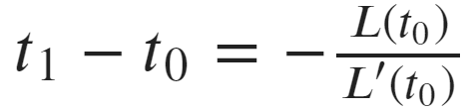
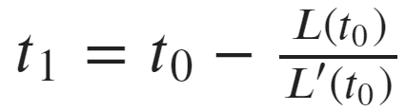
另一种理解：
对于f(x)的一阶泰勒展开近似，表示为：
对应的L在t0处的一阶泰勒展开近似（这里t1与t0是邻域），表示为：
令 ，则：
得到迭代式：

Slide 21
牛顿法2

Slide 22
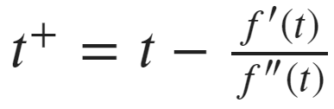

当函数f二阶可导时，如果我们需要求解f的导函数为0的根（极小值）
则可令:
根据
得出
而函数L可定义为：

Slide 23
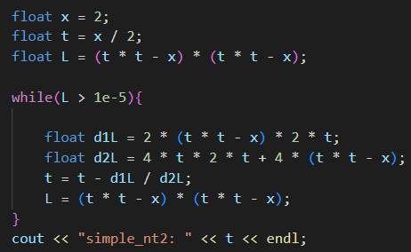

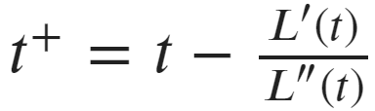
代码上：
随机给定一个
计算 ，和
更新
不停根据规则2做调整，直到 足够接近0为止（或调整量足够小）

Slide 24
谢谢观看

